Slide 1
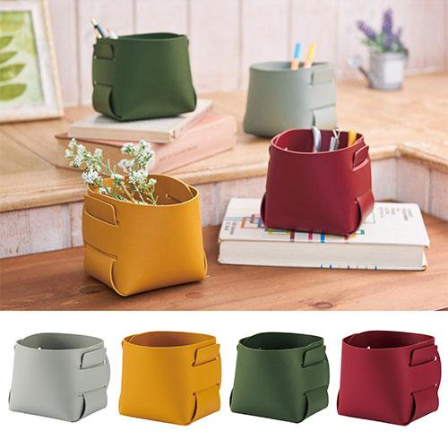
【提案書】
オーサムソフトミニコンテナ1個
レザー調の一枚生地を組み立てて、手の平サイズのミニコンテナに。コロンとした丸みのある形状が可愛らしく、ペン立てにもスマホやメガネ入れにもなって使い勝手の良いアイテムです。
特徴
納期
納期スペース
仕様
素材 : PVC
サイズ : 約11×9×10cm(使用時) 約28.5×29cm(組立前)
包装 : ポリ袋入り
お見積
お見積りスペース

